Slide 2
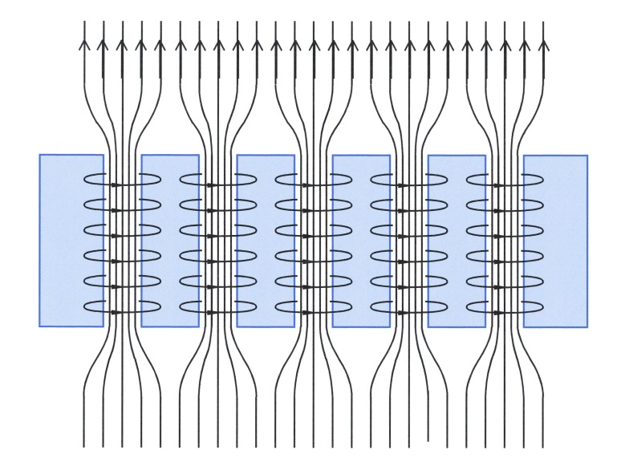
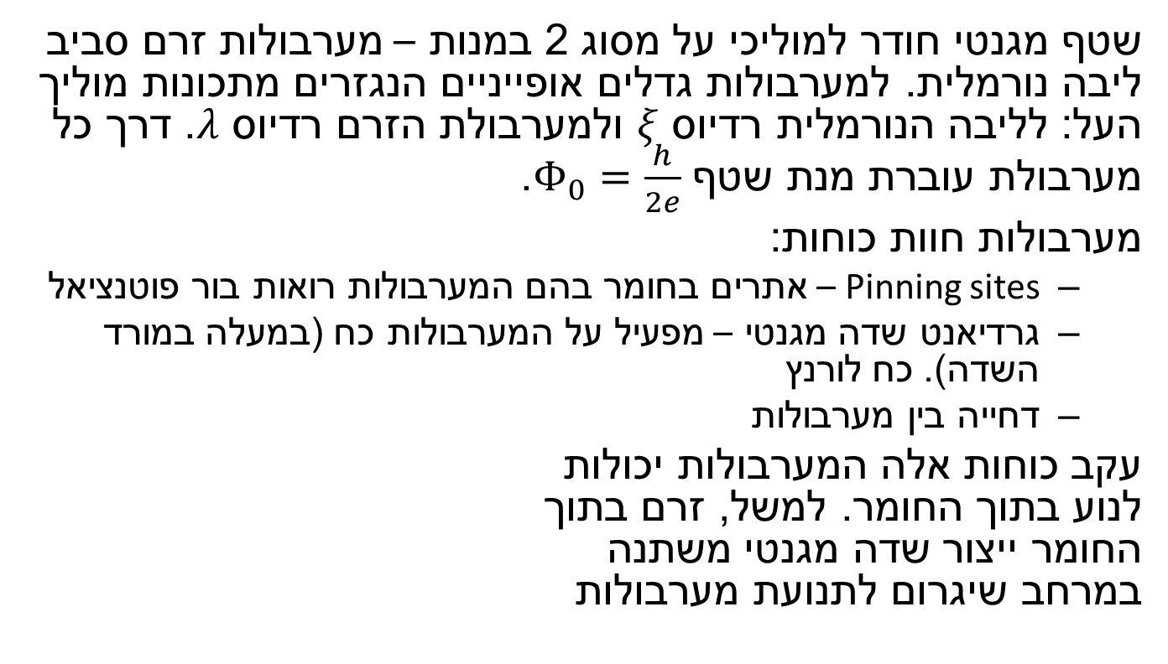
רקע תיאורטי
שטף מגנטי חודר למוליכי על מסוג 2 במנות – מערבולות זרם סביב ליבה נורמלית. למערבולות גדלים אופייניים הנגזרים מתכונות מוליך העל: לליבה הנורמלית רדיוס $ξ$ ולמערבולת הזרם רדיוס $λ$. דרך כל מערבולת עוברת מנת שטף $Φ_{0}=\frac{h}{2e}$.
מערבולות חוות כוחות:
  Pinning sites – אתרים בחומר בהם המערבולות רואות בור פוטנציאל
  גרדיאנט שדה מגנטי – מפעיל על המערבולות כח (במעלה במורד השדה). כח לורנץ
  דחייה בין מערבולות
עקב כוחות אלה המערבולות יכולות
לנוע בתוך החומר. למשל, זרם בתוך
החומר ייצור שדה מגנטי משתנה
במרחב שיגרום לתנועת מערבולות
Notes:
זאת בניגוד למוליכי על מסוג 1, בגלל עלות אנרגטית שונה של שטח שפה בין הפאזה העל מוליכה לפאזה הנורמלית (שמתחרה בעלות האנרגטית של הגדלת צפיפות השטף)

Slide 3
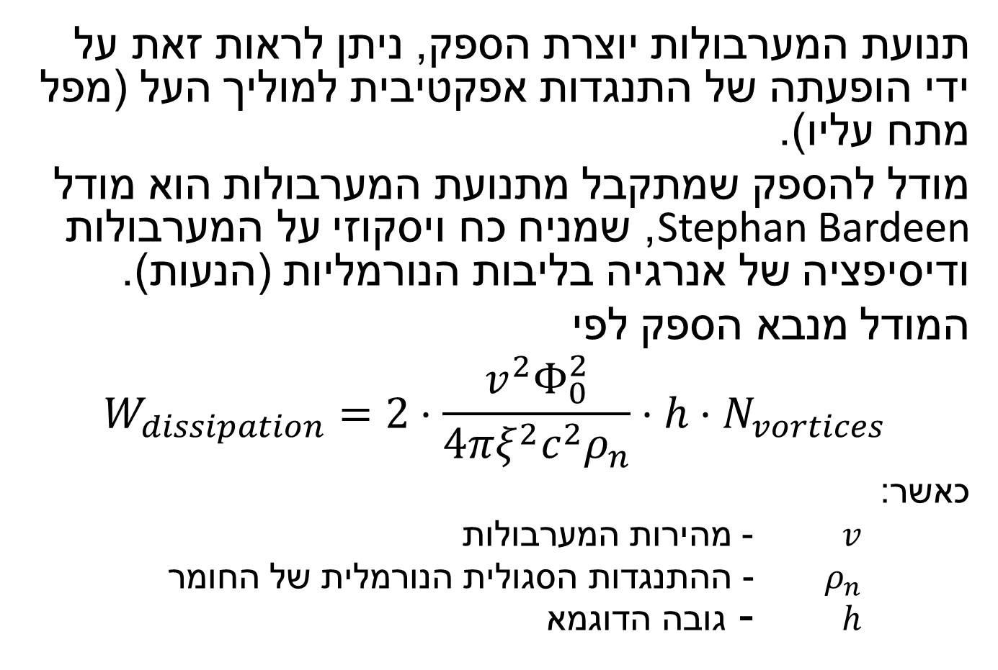
תנועת המערבולות יוצרת הספק, ניתן לראות זאת על ידי הופעתה של התנגדות אפקטיבית למוליך העל (מפל מתח עליו).
מודל להספק שמתקבל מתנועת המערבולות הוא מודל Stephan Bardeen, שמניח כח ויסקוזי על המערבולות ודיסיפציה של אנרגיה בליבות הנורמליות (הנעות).
המודל מנבא הספק לפי
$$W_{dissipation}=2⋅\frac{v^{2}Φ_{0}^{2}}{4πξ^{2}c^{2}ρ_{n}}⋅h⋅N_{vortices}$$
כאשר:
$v$ - מהירות המערבולות
$ρ_{n}$ - ההתנגדות הסגולית הנורמלית של החומר
$h$ - גובה הדוגמא

